Slide 1

UBND PHƯỜNG HƯNG ĐẠO
TRƯỜNG TIỂU HỌC ĐA PHÚC
Môn: Tiếng Việt
Bài 3: Bạn của gió (Tiết 2)
Giáo viên thực hiện: Phạm Thị Thuyết

Slide 2

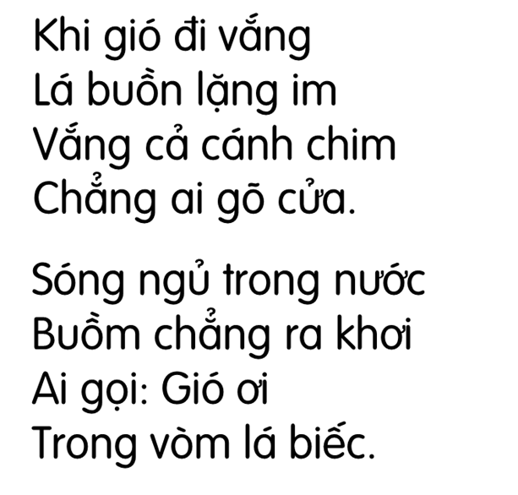
3
Tìm trong hai khổ thơ cuối những tiếng cùng vần với nhau
vắng
lặng
chẳng
sóng
trong
im
chim
ơi
khơi
Notes:
GV mở rộng thêm cho HS hiểu, trong một bài thơ, việc dùng các chữ có vần giống nhau sẽ làm cho bài thơ dễ đọc, nhịp điệu thơ hay hơn, dễ đọc diễn cảm hơn.

Slide 3
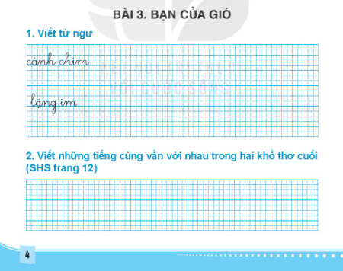

Slide 4

vắng – lặng – chẳng; im – chim,
sóng – trong; khΠ - Π
Notes:
GV chiếu cho HS xem cách trình bày trước, sau đó nhấn tắt màn hình rồi đọc cho hs viết.

Slide 5


Slide 6
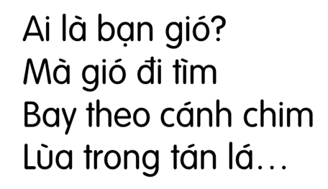
4
Trả lời câu hỏi
Đọc khổ thơ 1
Ở khổ thơ thứ nhất, gió đã làm gì để tìm bạn?

Slide 7
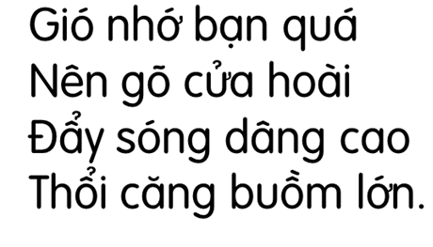
Đọc khổ thơ 2
Gió làm gì khi nhớ bạn?
Notes:
Câu 1: Thỏ và các bạn quên khuấy đường về, Câu 2: … (nên khai thác từ từ từng chi tiết chứ đừng dùng 1 câu hỏi và 1 câu tl cho đoạn này.

Slide 8
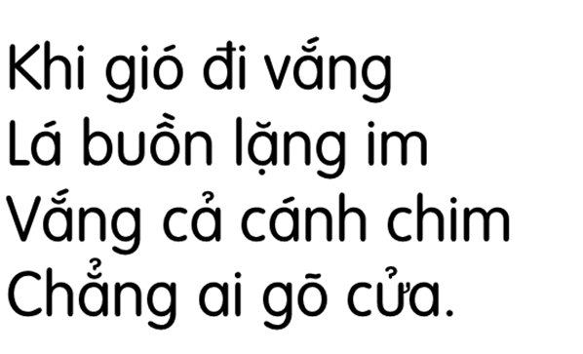
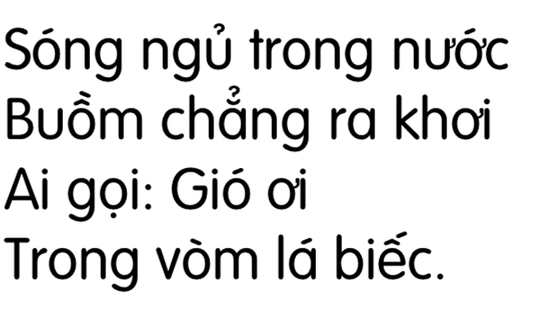
Đọc khổ thơ 3, 4
Điều gì xảy ra khi gió vắng nhà?

Slide 9
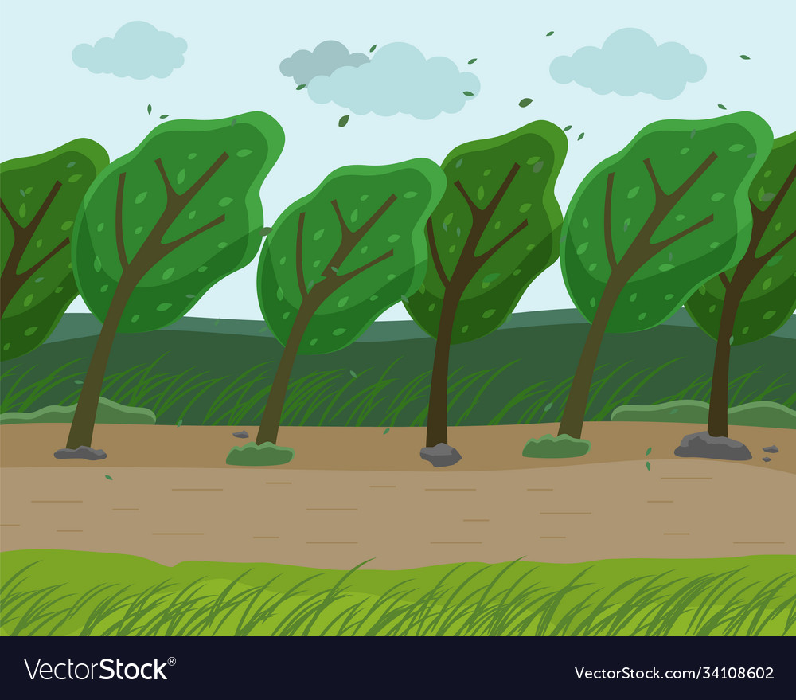
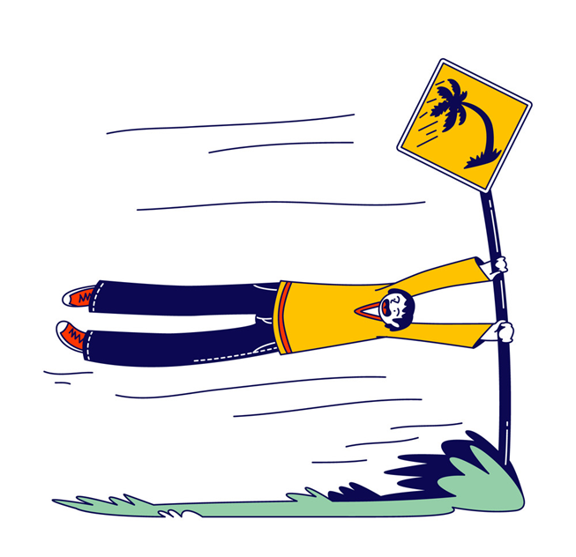
Thảo luận
Lợi ích của gió
Tác hại của gió
Notes:
GV giáo dục tình yêu với thiên nhiên, cho HS thấy nếu thiếu gió thì điều gì sẽ xảy ra…

Slide 10
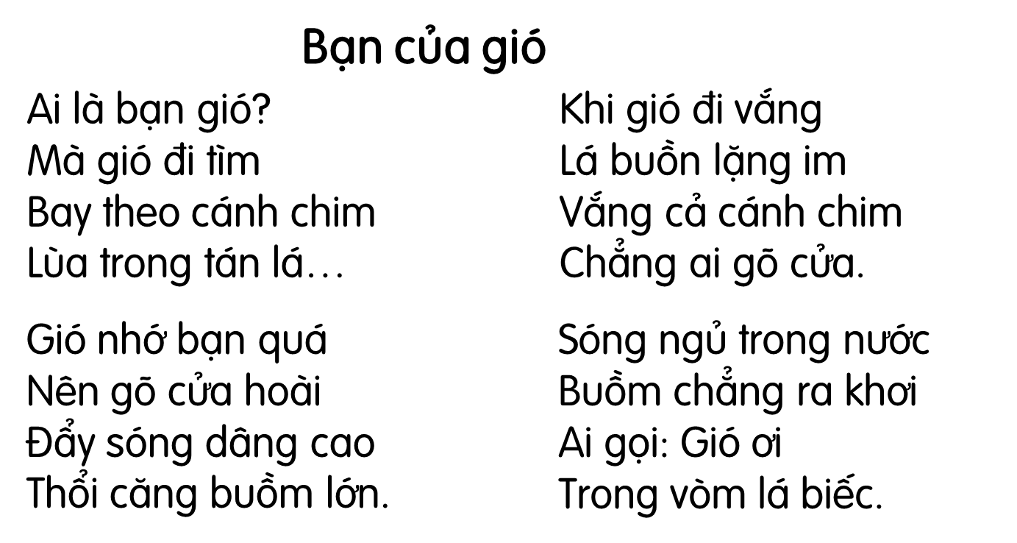
5
Học thuộc lòng 1 khổ thơ em thích

Slide 11

6
T
r
ò
c
h
ơ
i
Tìm bạn cho gió
Notes:
GV linh hoạt tổ chức trò chơi ở bảng lớp

Slide 12
Củng cố

Slide 13

Dặn dò: + Ôn bài: Bạn của gió
+ Xem bài: Giải thưởng tình bạn trang 14 , 15

